Slide 1
PERSONAL SHOPPER
이미지 분석 AI 서비스 개발 실무 과정 B반
김지훈과 아이들
2020 05 13

Slide 2
목차
팀 소개
프로젝트 명
프로젝트 주제 개요
관련 프로젝트
목표 설정
개발 범위
개발 일정

Slide 3





팀 소개
다영
성국
서환
수진
지훈

Slide 4
프로젝트 명
퍼스널 쇼퍼
딥러닝을 활용한 퍼스널 스타일 가이드 서비스

Slide 5
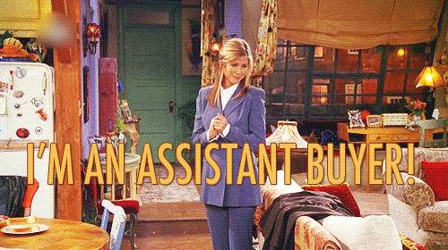
퍼스널 쇼퍼
“사람들의 쇼핑을 도와주는 사람으로써 제품을 구입하는 데 있어 전문적인 정보를 주거나 더 좋은 제안을 통해 좋은 구매를 할 수 있도록 도움을 주는 사람”

Slide 6
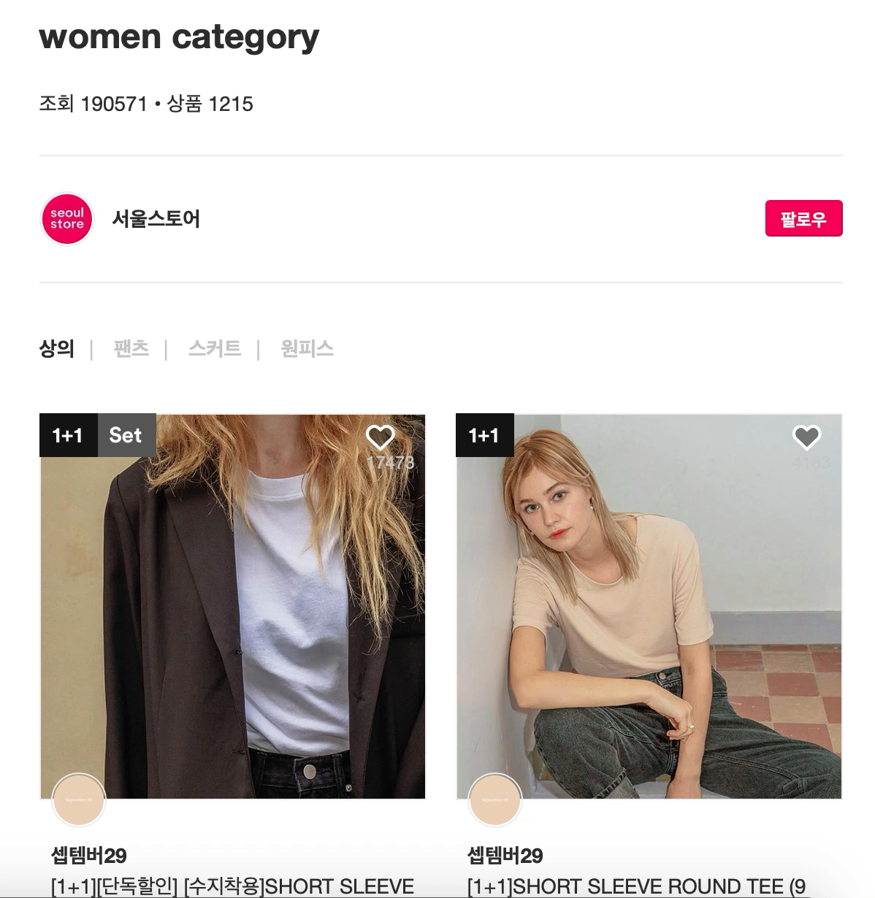
주요 기능
특정 인물을 선택하면 그 사람이 ‘입을만한’ 옷을 디스플레이해주는 서비스

Slide 7
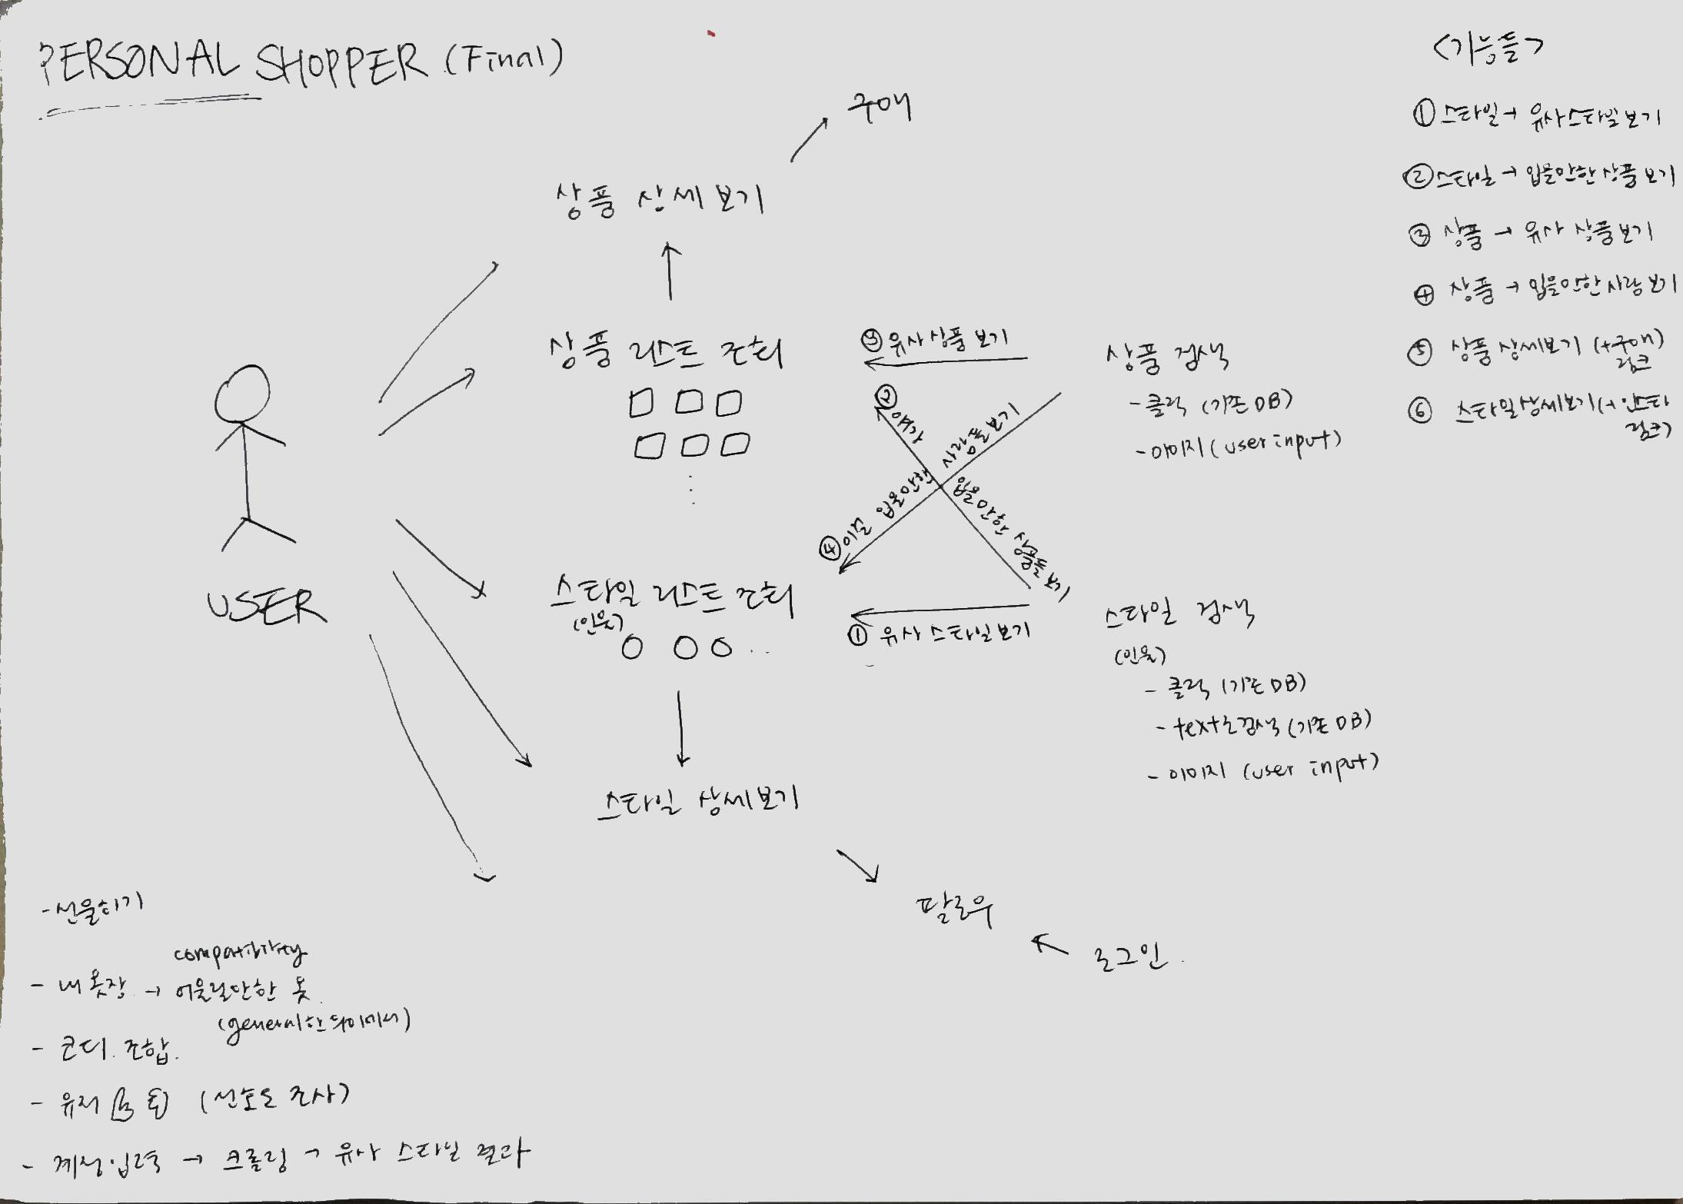
유스케이스 다이어그램

Slide 8
주요 과제

Slide 9
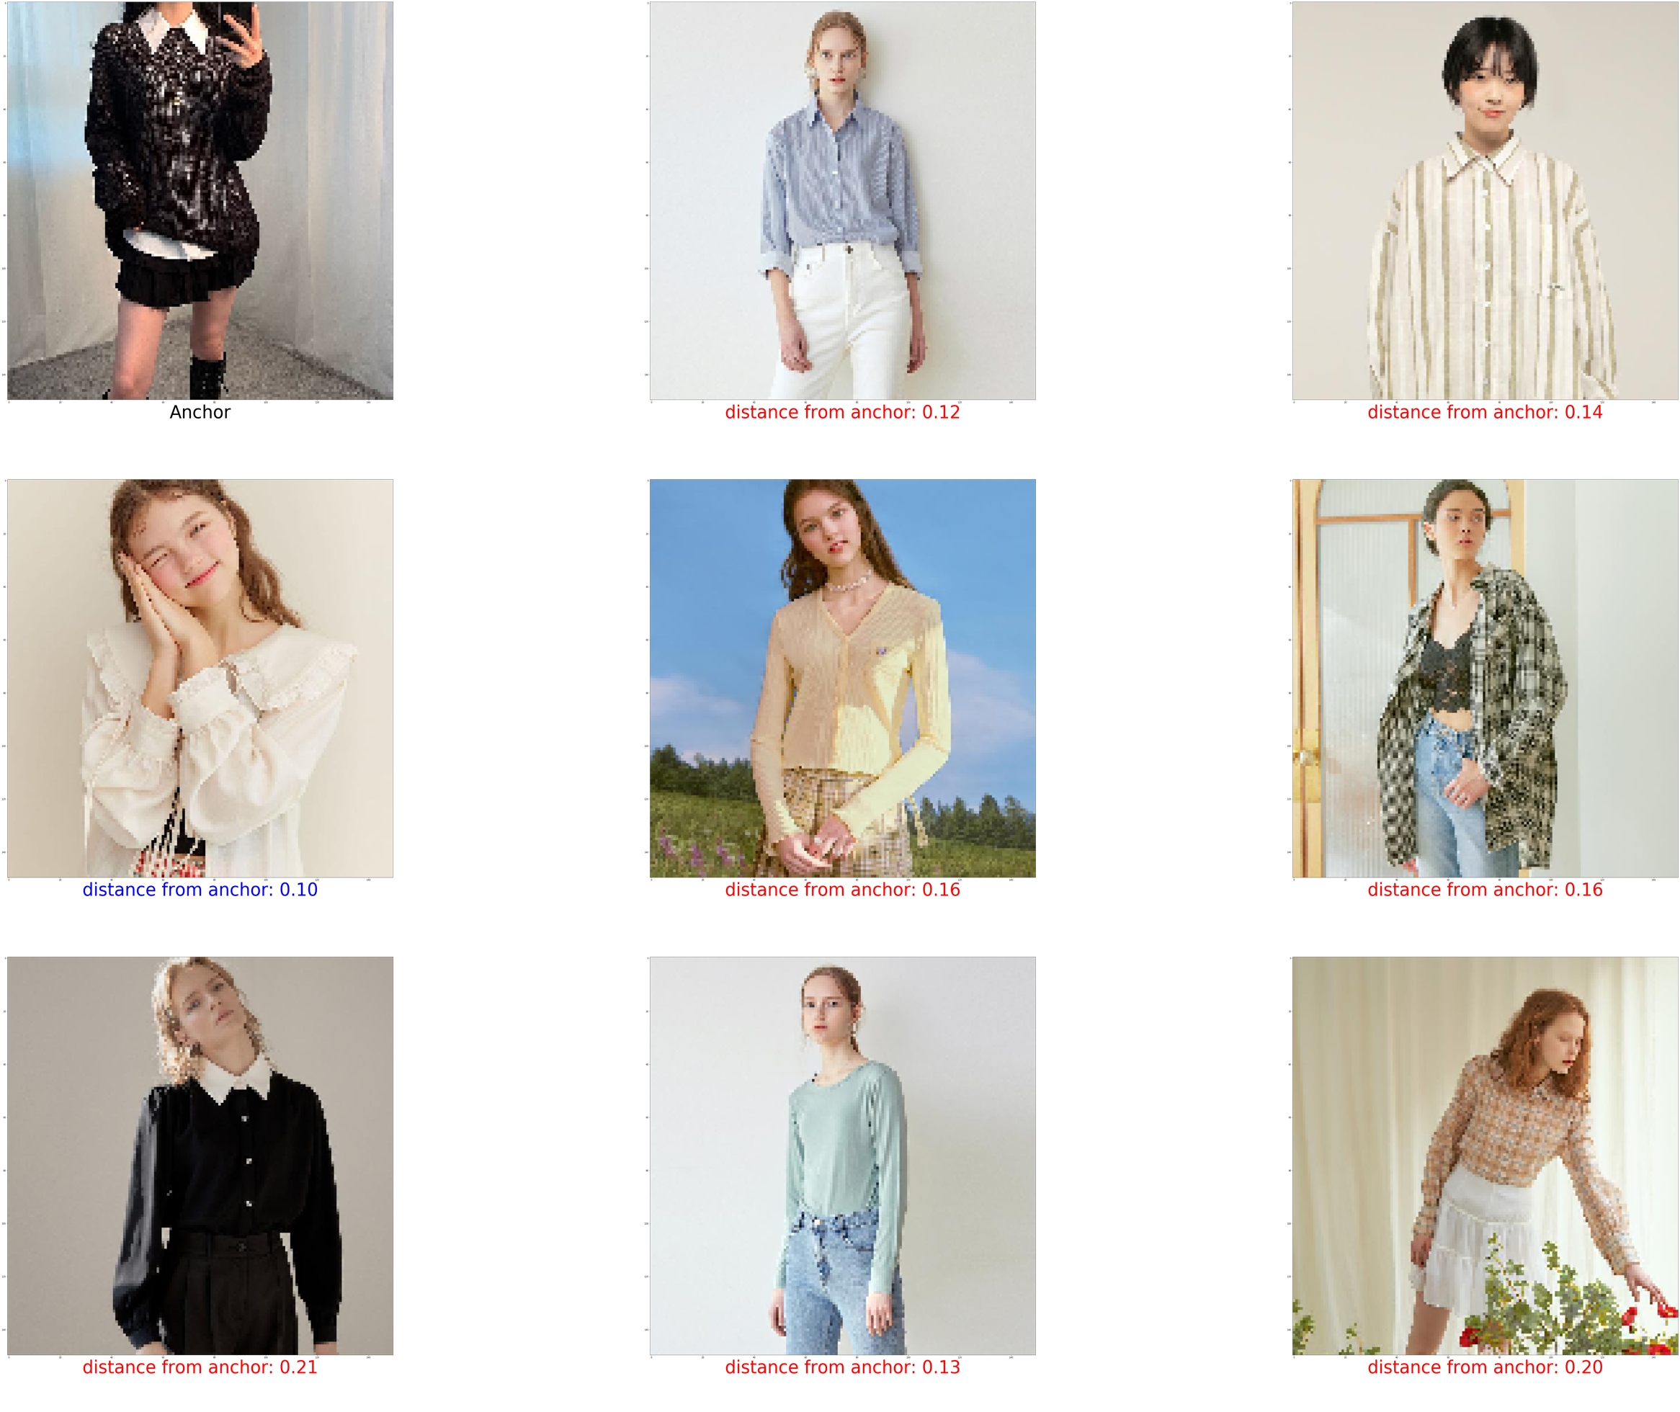
모델 성능 개선이 시급합니다.

Slide 10
mmfashion
Deep Fashion2
관련 프로젝트

Slide 11
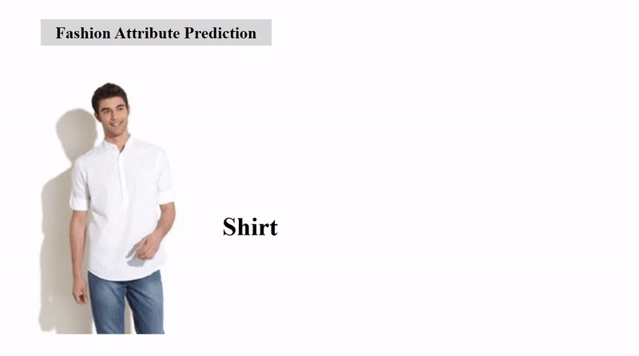
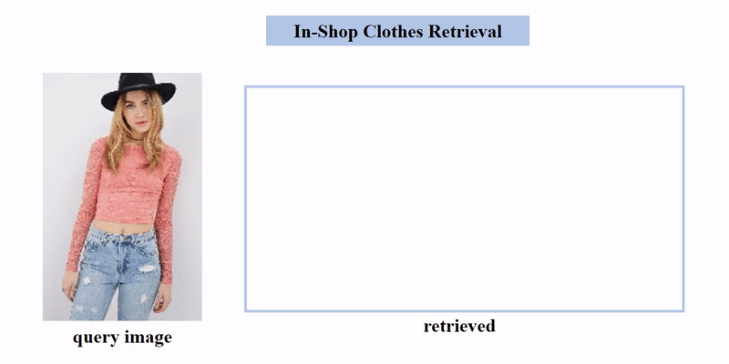
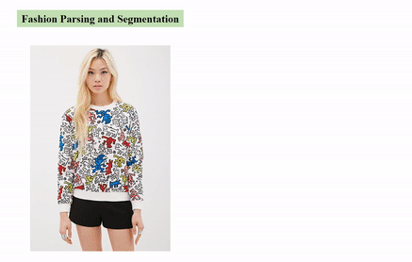
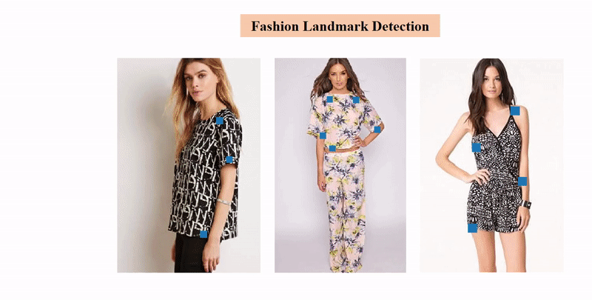
mmfashion
관련 프로젝트

Slide 12
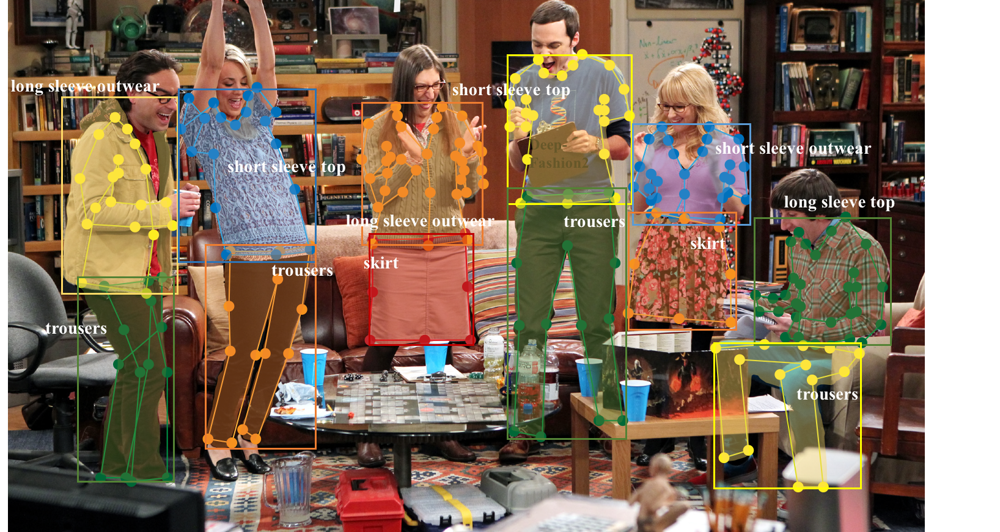
Deep Fashion2
관련 프로젝트

Slide 13
목표 설정
뛰어난 성능의 모델 + 웹 어플리케이션 개발 및 배포

Slide 14
개발 범위
OS Platform and Distribution: Ubuntu 16.04
CUDA version: 10.1
Python version: 3.6.5
PyTorch version: 1.3.1
TensorFlow version: 1.9.0
WEB
SERVER
MODEL
User
DB

Slide 15
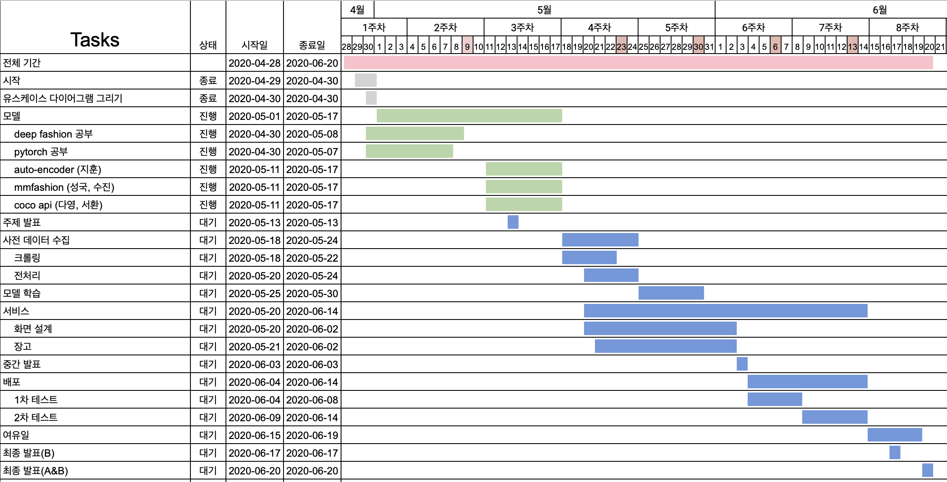
개발 일정

Slide 16
감사합니다!

